Slide 1
Влияние времени отказа конструктивного элемента на результаты расчета зданий и сооружений на прогрессирующее обрушение в прямой динамической постановке
Международный научно-практический семинар «Расчет и проектирование конструкций в среде SCAD Office 21»
21 апреля 2020 г.
Порываев И.А.
Уфимский государственный нефтяной технический университет

Slide 2
Введение
Методы расчета на прогрессирующее обрушение
Линейный квазистатический
Нелинейный квазистатический
Линейный динамический
Нелинейный динамический
Кинематический метод теории предельного равновесия

Slide 3
Алгоритм отключения связи в системе
Исходная (неповрежденная, первичная) схема
Реакции в связях (3 – отключаемая связь)
Принцип освобождаемости от связей

Slide 4
Алгоритм отключения связи в системе (квазистатический подход)
Отключение связи = внезапное исчезновение реакции
Поврежденная (вторичная) расчетная схема без учета внезапности удаления связи

Slide 5
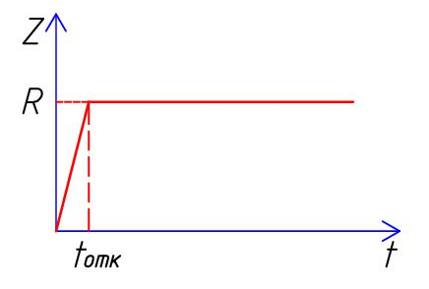
Алгоритм отключения связи в системе (динамический подход)
Парирование нагрузки происходит при приложении нагрузки обратного знака, которая меняет свое значения от нуля до полного значения за некоторое время
Мгновенное (очень быстрое) изменение нагрузки описывается билинейной зависимостью в которой значение реакции изменяется от 0 (начало процесса) до полного значения (парирование нагрузки) за время t_{отк}
Мгновенная сосредоточенная нагрузка однократного действия
t_{отк} - ?

Slide 6
Время отказа элемента
1/10 периода основного тона колебаний исходной системы
1/10 периода основного тона колебаний поврежденной системы, но не более 0,01 сек. Время интегрирования не менее 0,5Т, шаг не более t_{отк}
1/10 периода колебаний поврежденной системы по форме наиболее близкой к деформированной схеме системы после удаления элемента. Время интегрирования до достижения максимальных перемещений или до одного полного цикла колебаний (UFC 4-023-03)
1/10 от основного периода колебаний удаляемого элемента (при расчете в нелинейной постановке). Методическое пособие Проектирование мероприятий по защите зданий и сооружений от прогрессирующего обрушения. М.: 2018 г.

Slide 7
Тестовая задача 1
L=6м, двутавр 45Б1, q= 1 Т/м
Метод решения | Время отказа
Статический без приложения реакций обратного знака (Кд=1) | -
Статический с приложением реакций обратного знака (Кд=2) | -
Прямой динамический | t=0,0001 сек
 | t=0,01 сек (1/10Т_{осн})
 | t=0,04 сек (1/10Т_{повр})
 | t=0,2 сек (1/2Т_{повр})
 | t=0,4 сек (Т_{повр})
Т₁ =0,094 сек
Т₁ =0,414 сек

Slide 8
Тестовая задача 1

Slide 9
Тестовая задача 1

Slide 10
Тестовая задача 1
$$T_{отк}≤\frac{1}{10}Т_{повр}$$
$$К_{д}=2$$
$${Т_{повр}>T}_{отк}>\frac{1}{10}Т_{повр}$$
$$2>К_{д}>1$$
$${Т_{повр}≤T}_{отк}$$
$$К_{д}=1$$

Slide 11
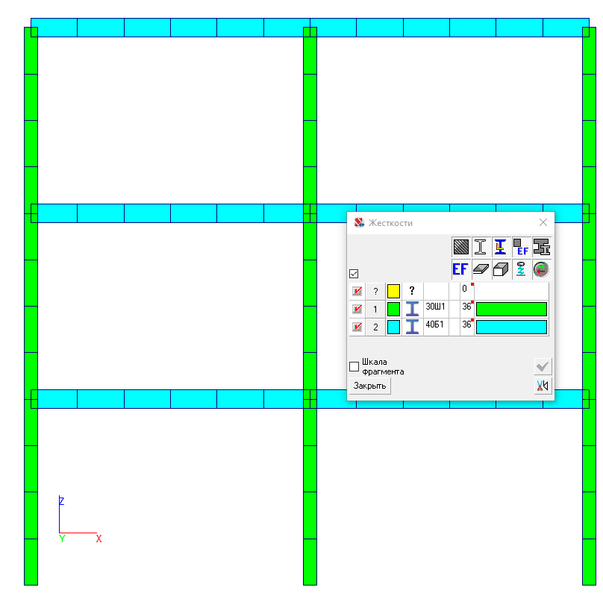
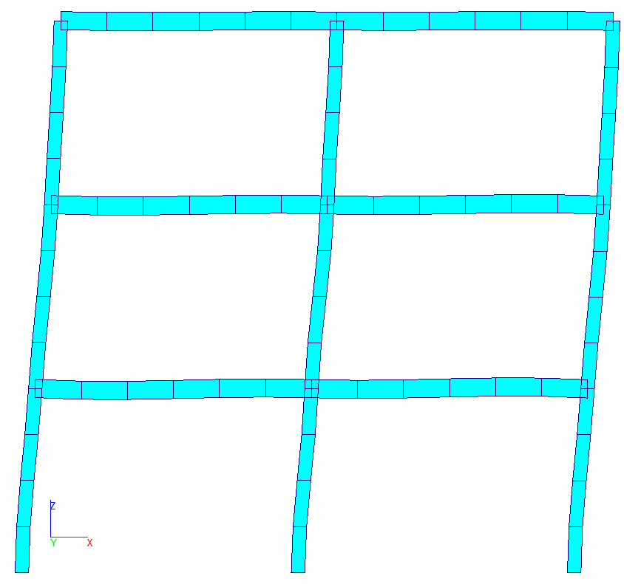
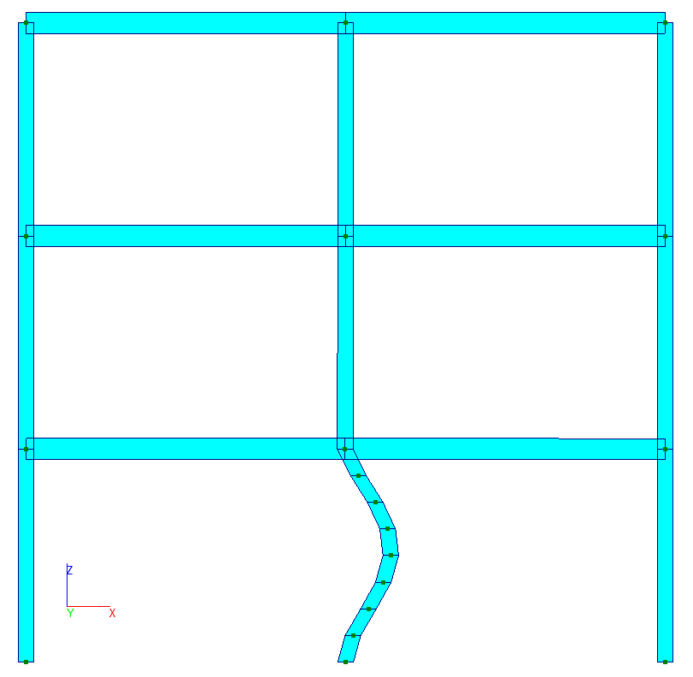
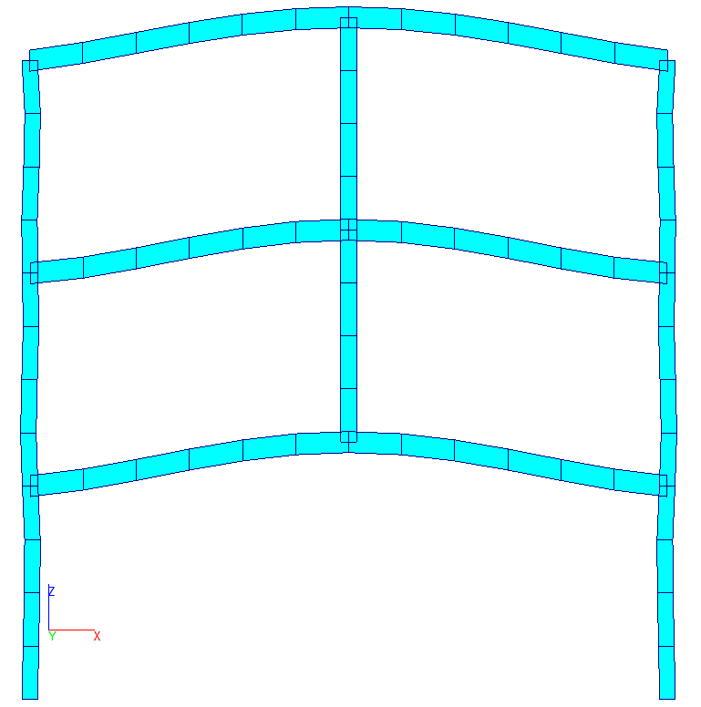
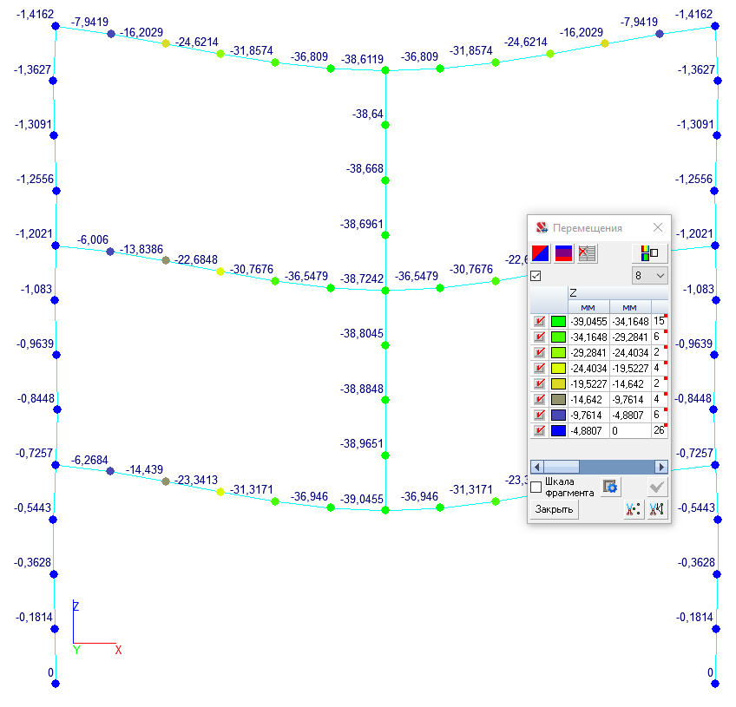
Тестовая задача 2
Т₁ =0,58 сек
Т₁₉ =0,0078 сек
Т₂ =0,24 сек
Метод решения | Время отказа
Прямой динамический | t=0,0008 сек (1/10T_{эл})
 | t=0,001 сек
 | t=0,01 сек
 | t=0,06 сек (1/10Т_{осн})
 | t=0,025 сек (1/10Т_{повр})
 | t=0,1 сек (2/5Т_{повр})
 | t=0,25 сек (Т_{повр})

Slide 12
Тестовая задача 2

Slide 13
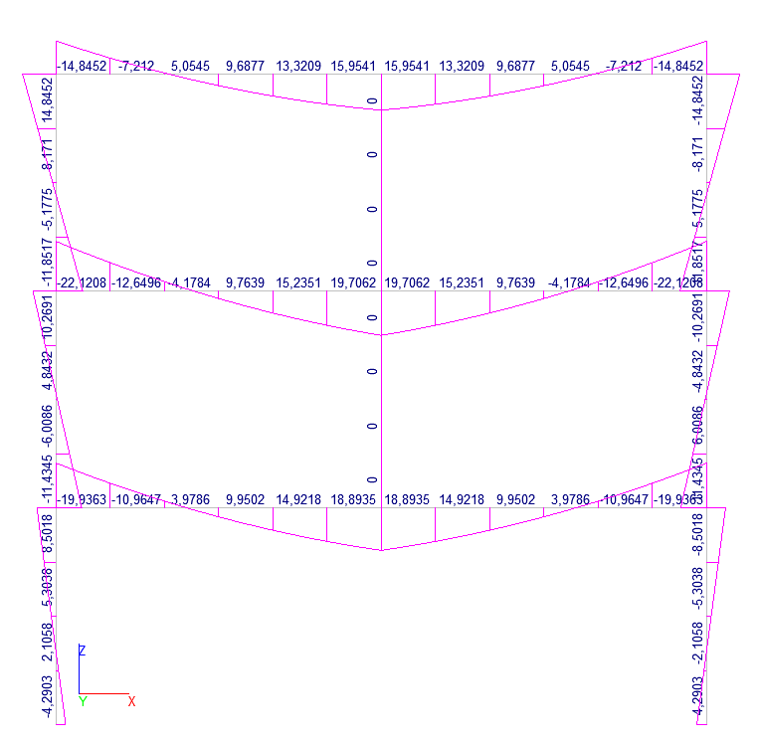
Тестовая задача 2

Slide 14
Тестовая задача 2

Slide 15
Тестовая задача 3
Т₁ =0,258 сек
Т₇ =0,063 сек
Т₂ =0,8 сек
Время отказа | t=0,006 сек (1/10Т_{эл}) | t=0,01 сек | t=0,026 сек (1/10Т_{осн}) | t=0,08 сек (1/10Т_{повр}) | t=0,4 сек (1/2Т_{повр}) | t=0,8 сек (Т_{повр})

Slide 16
Тестовая задача 3

Slide 17
Тестовая задача 3

Slide 18
Тестовая задача 3
Эл-т | Кд=2, Т | 0,01 сек, Т
20 | -68,54 | -93,57
15 | -3,5 | -29,9
7 | -32,05 | -81,47
28 | 48,96 | 39,9
24 | -53,9 | -67,16
14 | 16,84 | 37,65
Эл-т | Исх, Т | Кд=1, Т
20 | -41,35 | -54,8
15 | -18,5 | -11
7 | -55,7 | -43,9
28 | -6,4 | 21,2
24 | -17,8 | -35,8
14 | 18,5 | 17,7

Slide 19
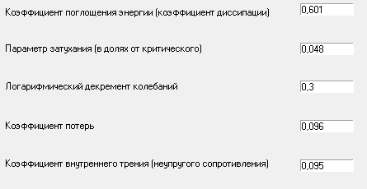
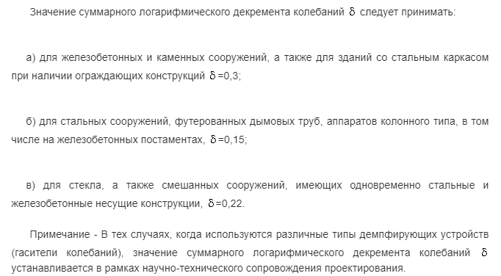
Учет демпфирования
Изм. 1 к СП 385

Slide 20
Учет демпфирования
Методическое пособие

Slide 21
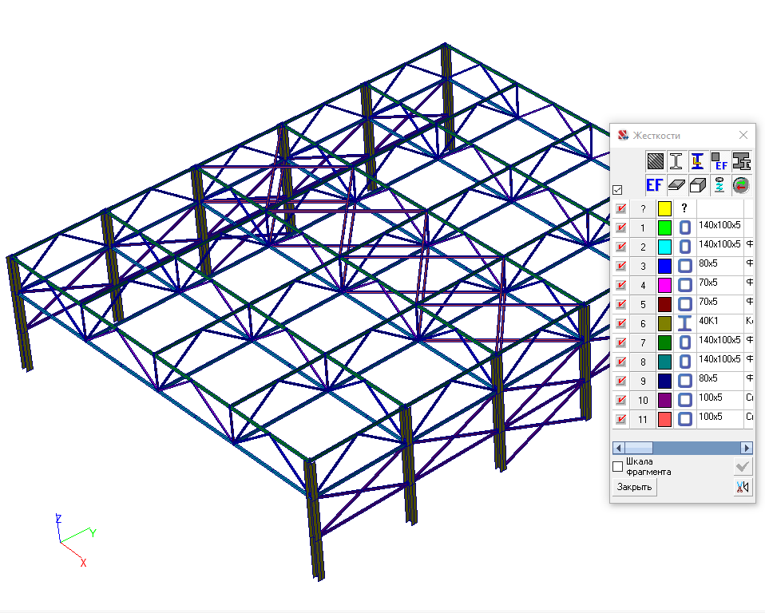
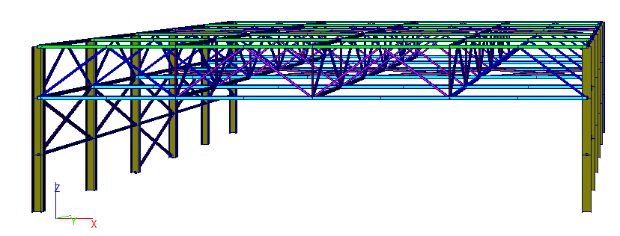
Пространственный стальной каркас

Slide 22
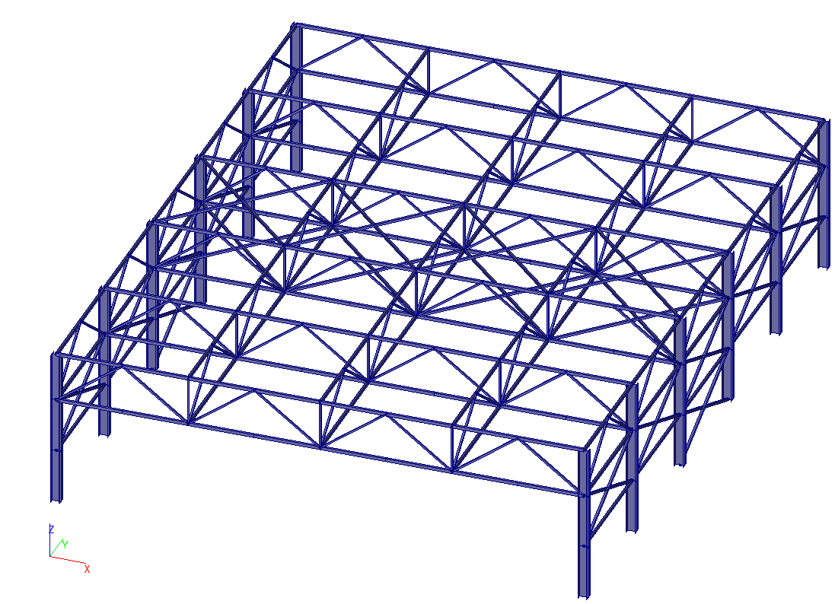
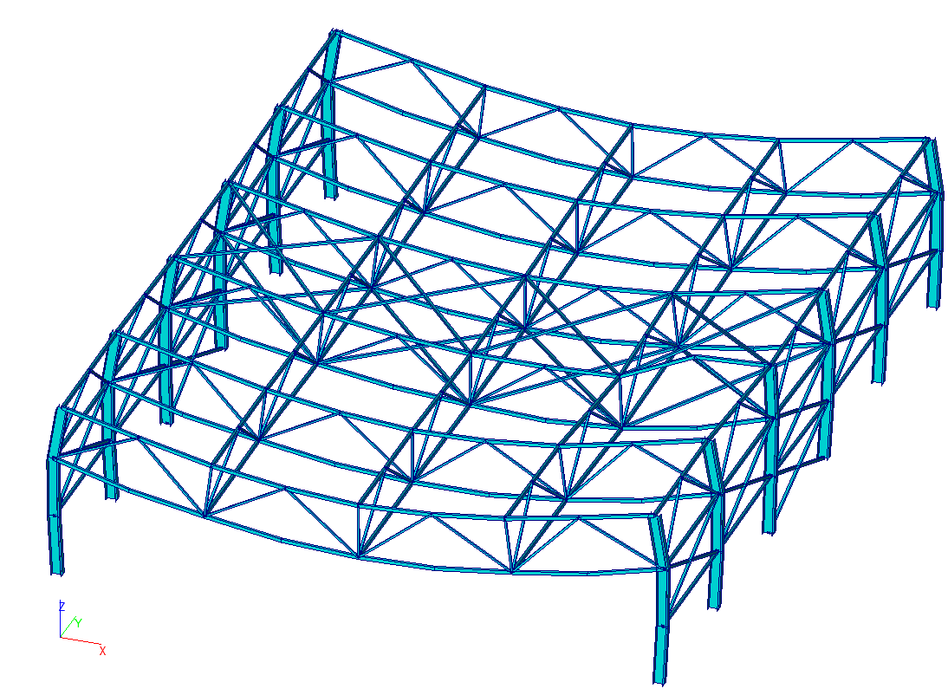
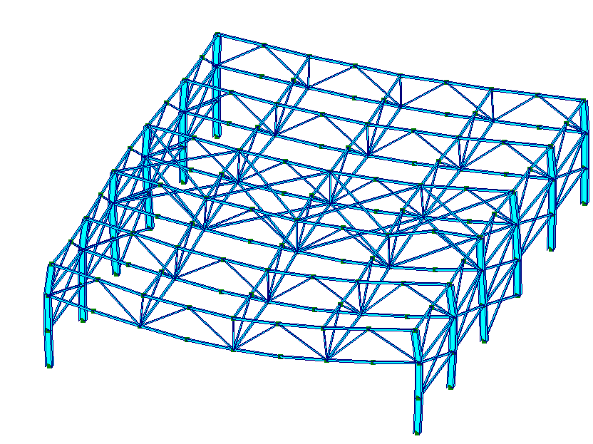
Пространственный стальной каркас
Метод решения | Время отказа
Прямой динамический | t=0,0001 сек
 | t=0,006 сек
 | t=0,03 сек
 | t=0,15 сек
 | t=0,3 сек
Т₃₀ =0,308 сек (30 форма)

Slide 23
Пространственный стальной каркас

Slide 24
Пространственный стальной каркас

Slide 25
Пространственный стальной каркас
Эл-т | Исх | Кд=1 | Кд=2 | Динамика | К
85 | -13,75 | -4,5 | 4,75 | 4,04 | -0,89
73 | -14,4 | -3,13 | 8,17 | 2,5 | -0,80
93 | -2,1 | -1,5 | -0,9 | -2,66 | 1,77
89 | -5,74 | -6,8 | -7,95 | -8,6 | 1,26
291 | -0,14 | 4,8 | 9,76 | 6 | 1,25
281 | -0,366 | -8,5 | -16,6 | -10,6 | 1,24

Slide 26
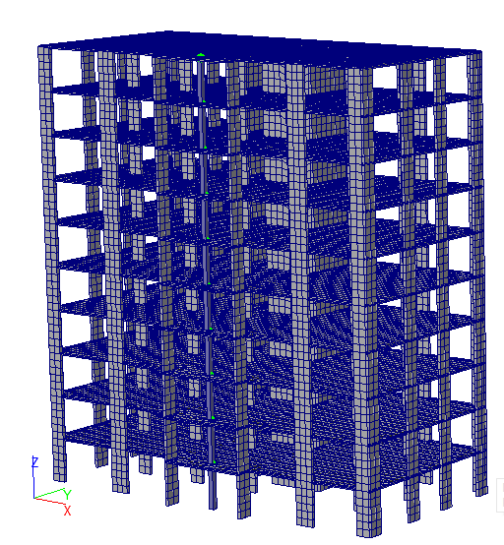
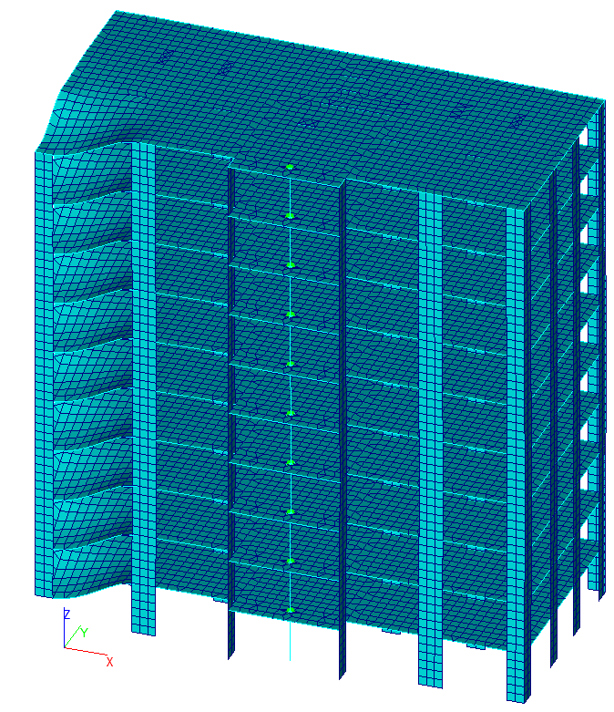
Железобетонный каркас
Т₅ =0,25 сек
(5 форма)

Slide 27
Железобетонный каркас
Узел | Исх | Кд=1 | Кд=2 | Динамика | t, сек | К
66 | -0,3 | -21,6 | -43 | -34,5 | 6,15 | 1,597
849 | -2,72 | -7,9 | -13,14 | -11,72 | 6,15 | 1,483
12042 | -4,7 | -9,62 | -14,55 | -13,67 | 6,125 | 1,420
21004 | -5,5 | -7,26 | 9,023 | -9,18 | 6,125 | 1,26

Slide 28
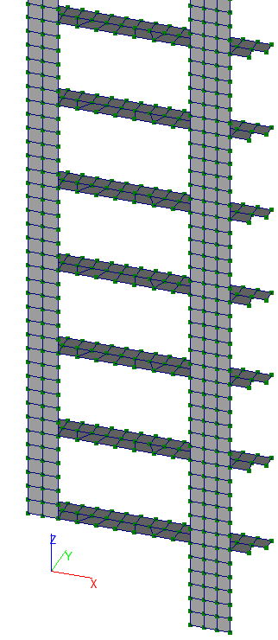
Железобетонный каркас
Расчет | Сигма, Т/м2
Первичная схема | -383
Статика Кд=1 | -483
Квазистатика Кд=2 | -580
Динамика | -585
Расчет | Сигма, Т/м2
Первичная схема | -280
Статика Кд=1 | -30
Квазистатика Кд=2 | 219
Динамика | -15
Расчет | Сигма, Т/м2
Первичная схема | -553
Статика Кд=1 | -698
Квазистатика Кд=2 | -843
Динамика | -840

Slide 29
Некоторые выводы
Проведена оценка поведения систем при расчете на прогрессирующее обрушение прямым динамическим методом с различными значениями времени отказа элемента
Установлено, что при времени отказа элемента , получаемые результаты отличаются в пределах 10 %. Возникающие при это динамические эффекты соответствуют мгновенному разрушению элемента. При времени отказа элемента
динамические эффекты снижаются нелинейно. При скорости отказа динамические эффекты в системе
не возникают, и, получаемое прямым динамическом методом решение, совпадает с решением, полученным в результате статического
расчета поврежденной системы. Т_{повр} – период колебаний поврежденной системы по форме наиболее близкой к форме ее
статического равновесия
При прямом динамическом расчете с учетом демпфирования экстремальные значения перемещений и усилий в системе, как правило, реализуются в течение первого полного цикла колебаний. При этом в сложных пространственных системах экстремумы достигаются не одновременно
Сопоставление результатов прямого динамического расчета и квазистатического с прикладыванием к поврежденной системе усилий, возникающих в удаляемом элементе, с обратным знаком показало, что результаты квазистатического расчета отличаются от результатов динамического как количественно (до 3-х раз), так и качественно.
Квазистатический метод при расчете многоэлементных пространственных систем на устойчивость против прогрессирующего обрушения не позволяет адекватно оценить поведение системы при разрушении одного из несущих элементов. Для расчета таких систем может быть рекомендован прямой динамический метод.
Необходимы дополнительные исследования вопросов поведения большепролетных металлических конструкций при расчетах на прогрессирующее обрушение
$$T_{отк}≤\frac{1}{10}Т_{повр}$$
$${Т_{повр}>T}_{отк}>\frac{1}{10}Т_{повр}$$
$${Т_{повр}≤T}_{отк}$$

Slide 30
СПАСИБО ЗА ВНИМАНИЕ!
Международный семинар «Расчет и проектирование конструкций в среде SCAD 21», 21 апреля 2020 г
Порываев Илья
iporivaev@gmail.com

